Slide 1

André Guimarães.
Breno Cesar.
Carolina Costa.
Gabriel Vieira.
Pedro Souza.
Rony Sobral.

Slide 2
Quem somos?
O que fazemos?
Onde atuamos?

Slide 3
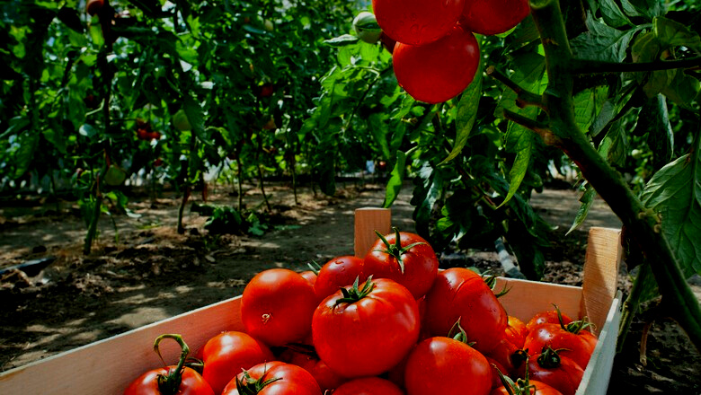
A produção de tomate aumentou nos últimos anos.
750
500
Por que do Tomate?
250
0
2000
2005
2010
2020
Ao todo são 50 mil fazendas que tem plantações de tomate.
Um Hectare em estufa possuí produtividade de 200 a 400% maior.

Slide 4
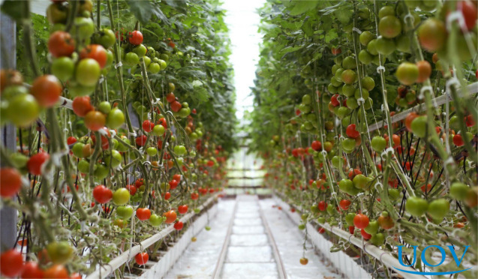
A alta demanda de produtos orgânicos e a sua dificuldade de produção.
O tomate e seu problema com a temperatura e com a umidade.
Estágio de desenvolvimento | Temperatura (º C)
 | Mínima | Ótima | Máxima
Germinação | 11 | 16 a 29 | 34
Crescimento vegetativo | 18 | 21 a 24 | 32
Pegamento de frutos (noite) | 10 | 14 a 17 | 20
Pegamento de frutos (dia) | 18 | 19 a 24 | 30
Desenvolvimento da cor vermelha | 10 | 20 a 24 | 30
Desenvolvimento da cor amarela | 10 | 21 a 32 | 40
Umidade do ar entre 60 a 80%.

Slide 5
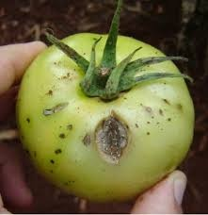
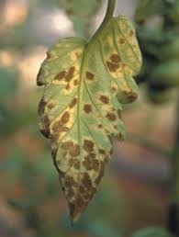
Desafio/Problema
O Tomate é muito exigente.
Abortamento de flores
Mau desenvolvimento dos frutos
Formação de frutos ocos
Desenvolvimento de doenças por exemplo: Mancha – Alvo e a Mancha de cladosporium.

Slide 6
Solução
Controle de temperatura e umidade.
Monitoramento em tempo real.
Envio de alertas.
Diminuir a perda e consequentemente aumentar o LUCRO.

Slide 7
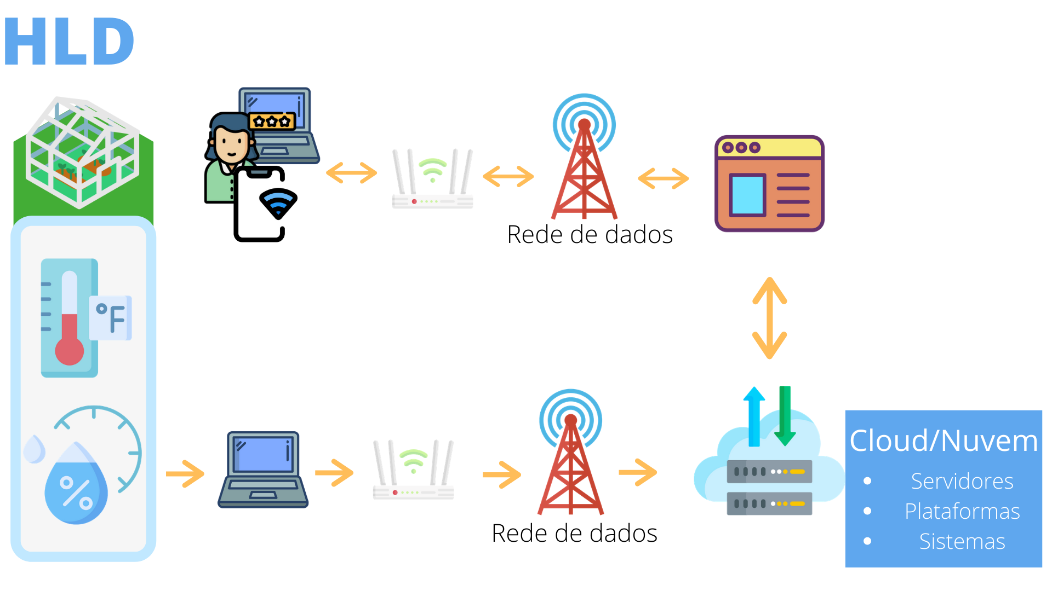

Slide 8
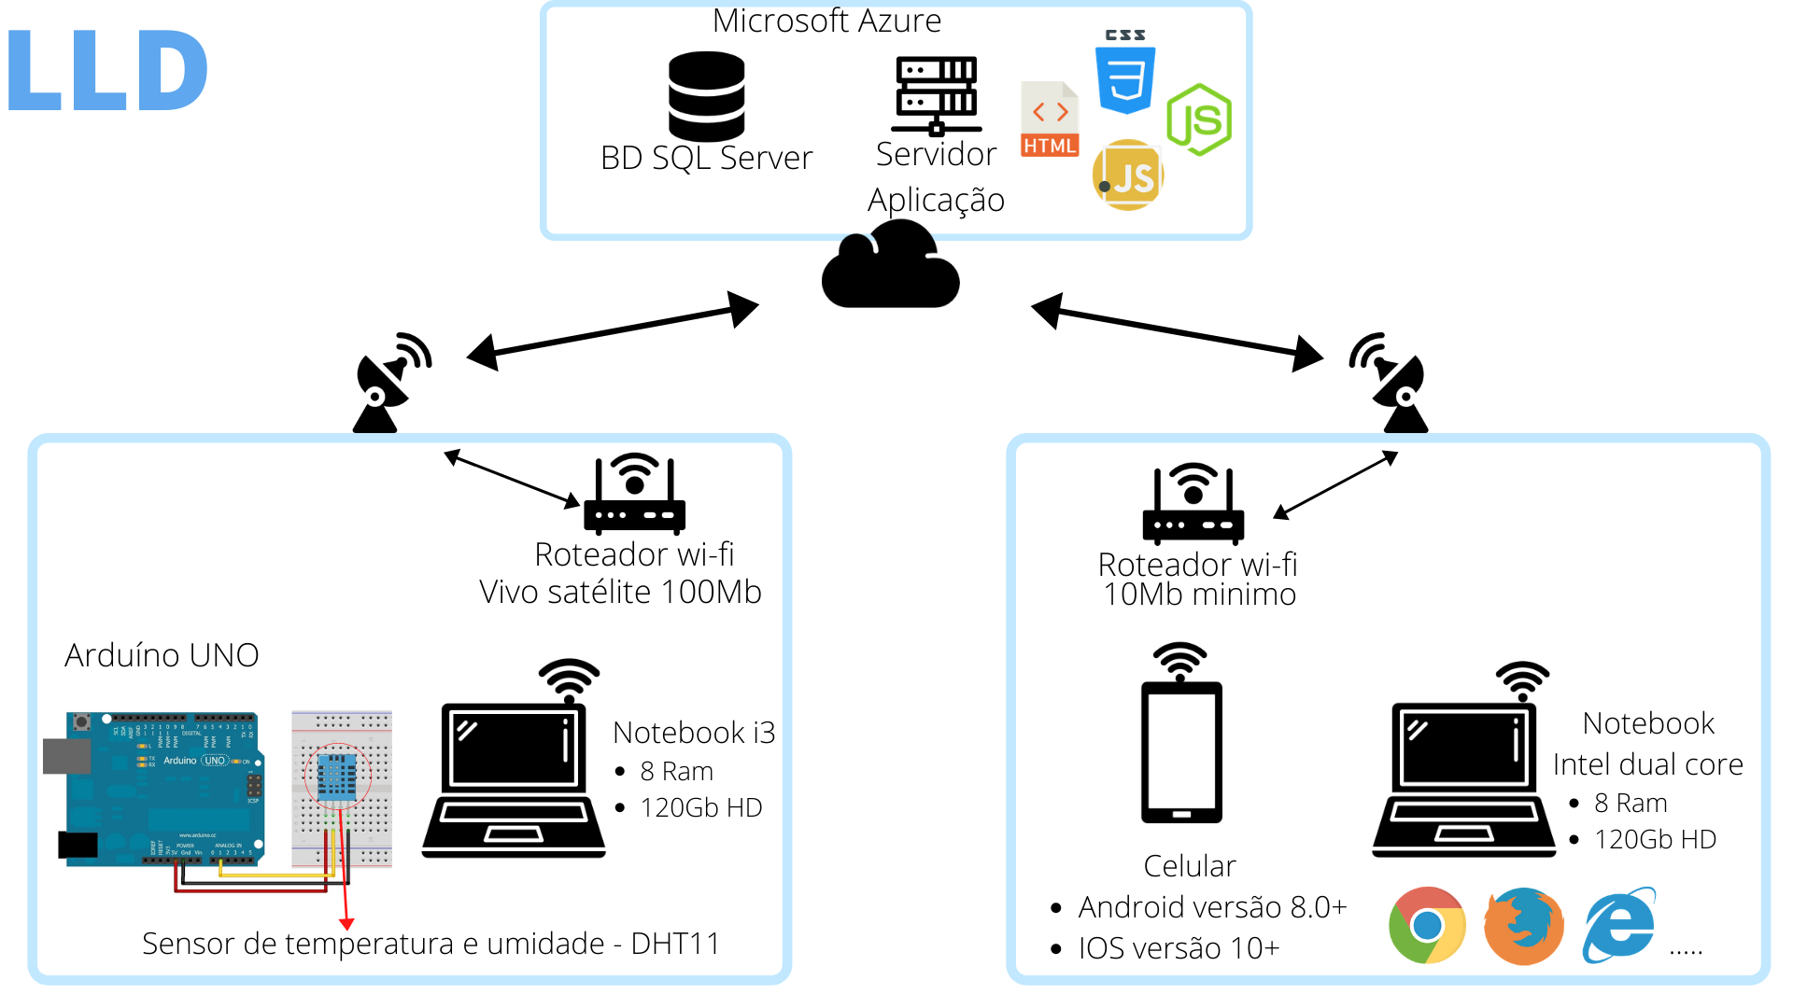

Slide 9
Principais requisitos. (Trello)
Site Institucional.
Especificação Analytics.

Slide 10
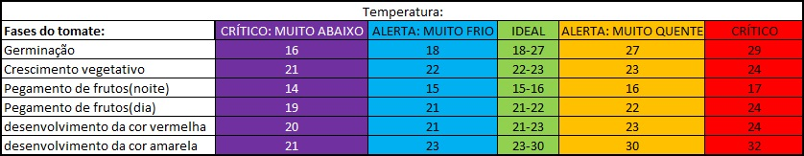

Especificação Analytics:
Tomates

Slide 11
Gráficos – Simulando o Sensor

Slide 12
Gráficos – Simulando o Sensor

Slide 13


Slide 15
Demonstração do Simulador de Sensores (Node).
Tabelas / Modelo de dados Lógico.

Slide 16
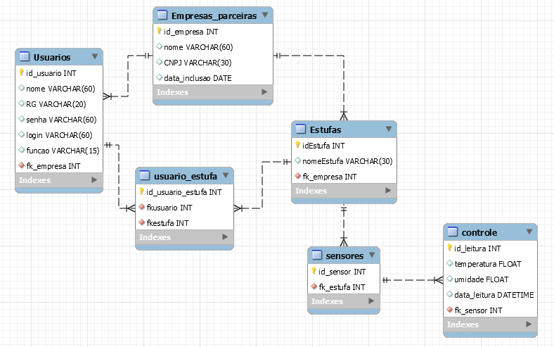
Tabelas / Modelo de dados Lógico.

Slide 17

A SixSolutions agradece a atenção de todos.

